Slide 1
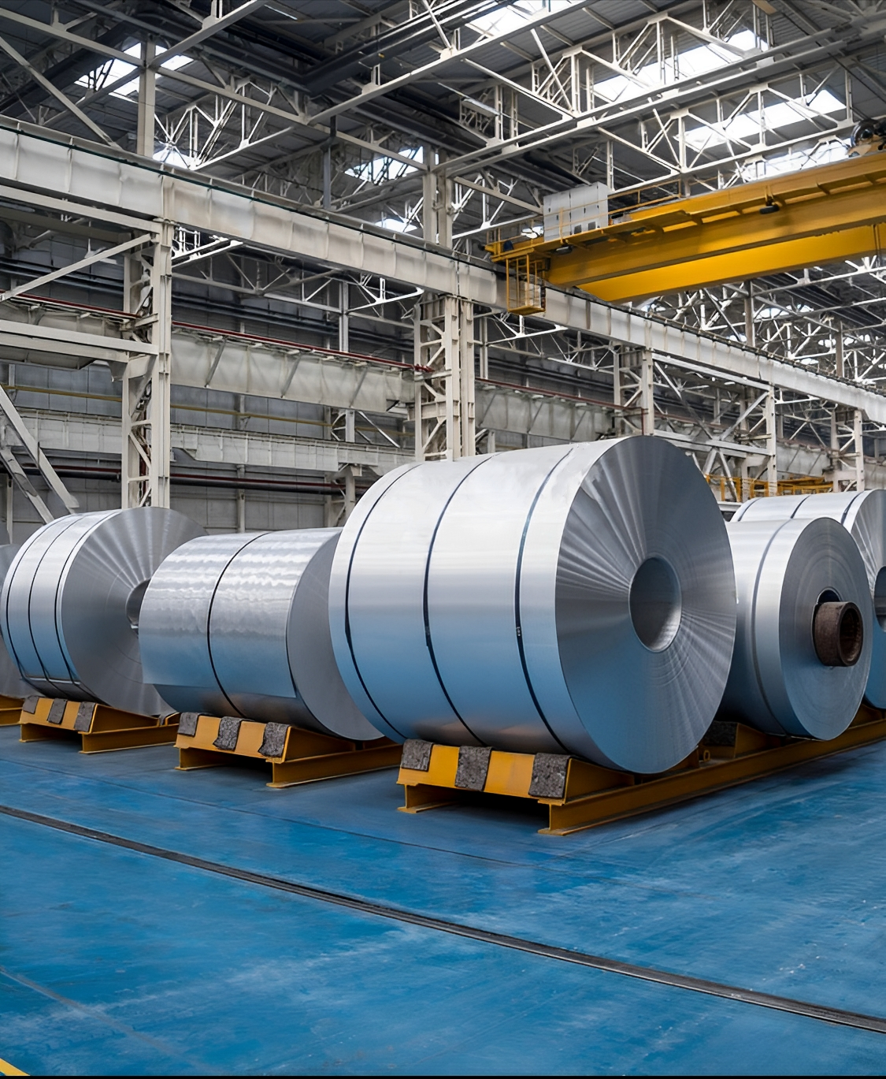



Edição 44
Boletim de Conjuntura Industrial

Slide 2
|
BOLETIM DE CONJUNTURA INDUSTRIAL
Editorial
O setor metalomecânico brasileiro atravessou 2025 com sinais claros de desaceleração no segundo semestre, após um início de ano mais favorável. Os Indicadores Industriais da Confederação Nacional da Indústria (CNI) mostram que o faturamento real da indústria de transformação terminou 2025 praticamente estável (+0,1% em relação a 2024), enquanto o número de horas trabalhadas na produção ainda fechou o ano com alta moderada (+0,8%), sustentada pelos resultados do primeiro semestre. Já a Utilização da Capacidade Instalada (UCI) recuou ao final do ano — em dezembro de 2025, caiu para 76,8% (série dessazonalizada) —, reforçando o diagnóstico de perda de ritmo em um ambiente de juros elevados, crédito mais caro e competição crescente de importados.
No núcleo da cadeia metalomecânica, o segmento de máquinas e equipamentos encerrou 2025 com crescimento, mas sob um quadro de pressão competitiva. Segundo a ABIMAQ, a receita líquida total do setor atingiu R$ 298,9 bilhões em 2025 (+7,3%), com expansão do mercado interno (R$ 221,7 bilhões; +8,4%) e avanço das exportações (US$ 13,8 bilhões; +5,0%). Ainda assim, a elevada penetração de importados se manteve como desafio estrutural: as importações alcançaram novo recorde (US$ 32,2 bilhões; +8,3%), ampliando o déficit comercial e evidenciando perda de espaço do produto nacional em segmentos sensíveis a preço, prazo e escala. Para 2026, a própria ABIMAQ indica um ciclo de investimento em modernização, com previsão de cerca de R$ 10 bilhões em aportes, em um cenário que tende a seguir condicionado pela política monetária e pela trajetória da demanda. Nesse contexto, a Nova Indústria Brasil (NIB), conduzida no âmbito do Conselho Nacional de Desenvolvimento Industrial (CNDI), permanece como referência para o reposicionamento competitivo — especialmente em digitalização, adensamento produtivo e transição para padrões industriais mais sustentáveis.
Apesar das iniciativas em curso, persistem entraves estruturais que limitam a competitividade. A escassez de mão de obra qualificada, a defasagem tecnológica em parte do parque industrial e a complexidade tributária seguem como fatores de custo e de incerteza. A digitalização, por exemplo, demanda mais do que a compra de equipamentos: requer integração de dados, cibersegurança, capacitação contínua e mudança de processos nas plantas. Do lado ambiental, a sustentabilidade deixou de ser diferencial e passou a ser requisito de mercado. Eficiência energética, rastreabilidade e conformidade com padrões ESG condicionam o acesso a clientes mais exigentes, a financiamentos e a mercados externos, além de se tornarem determinantes na atração de investimentos.
Em 2026, o setor metalomecânico brasileiro se encontra em um ponto de inflexão. A alternativa é clara: avançar em inovação, produtividade e transição para uma indústria mais digital e sustentável, ou continuar perdendo espaço para concorrentes internacionais com maior escala, eficiência e intensidade tecnológica. O momento exige visão estratégica, disciplina de investimento e coordenação entre empresas, governo e instituições de ensino e pesquisa — tanto para formar competências quanto para acelerar a difusão tecnológica. As organizações que conseguirem transformar este ciclo em modernização efetiva tendem a sair mais robustas, competitivas e preparadas para um mercado global cada vez mais dinâmico e exigente.

Slide 3
|
BOLETIM DE CONJUNTURA INDUSTRIAL
Release
Redução Produções
Políticas insensíveis
Desafios no comércio
Conflitos comerciais

Slide 4
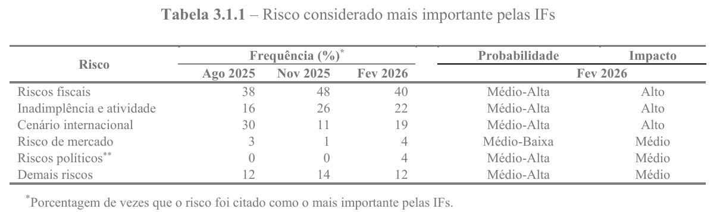
|
BOLETIM DE CONJUNTURA INDUSTRIAL
Pesquisa de Estabilidade Financeira – 1º Tri de 2026
Reprodução: Banco Central.
A Pesquisa de Estabilidade Financeira (PEF) é realizada trimestralmente pelo Banco Central do Brasil junto a instituições do Sistema Financeiro Nacional, como bancos, seguradoras, cooperativas e gestoras de recursos. Seu objetivo é captar a percepção dessas instituições sobre a estabilidade do sistema em várias dimensões, como riscos prospectivos, nível de confiança e dinâmica dos ciclos econômico e financeiro.
A pesquisa do primeiro trimestre de 2026 aponta a continuidade das preocupações fiscais no centro do radar do mercado. Os riscos fiscais mantêm-se como a principal ameaça à estabilidade, apontados como o risco mais importante por 40% das instituições, com foco na sustentabilidade da dívida pública e em seus impactos na política monetária. O risco atrelado a inadimplência e atividade figura na segunda posição, com 22%, impulsionado pelo alto endividamento das famílias e empresas em um cenário de taxas de juros elevadas. O cenário internacional aparece em seguida, com 19%, refletindo incertezas relacionadas a conflitos geopolíticos e à política econômica dos Estados Unidos. Destaca-se ainda a menção a riscos políticos (4%), associados à judicialização e questionamentos sobre a competência dos reguladores do sistema.
No que tange os ciclos econômicos, a maioria das instituições avalia que a economia continua em ritmo de contração. Além disso, o mercado vê o endividamento de famílias e empresas estabilizado em um nível muito alto, o que deve continuar provocando o aumento da inadimplência. Apesar desse sinal de alerta, a confiança na estabilidade do Sistema Financeiro Nacional permanece elevada, mesmo com uma leve redução na comparação com o trimestre anterior. Essa segurança fica clara quando olhamos para o Adicional Contracíclico de Capital Principal (ACCP Brasil): quase todas as instituições pesquisadas (97%) esperam e sugerem que o valor atual seja mantido.

Slide 5
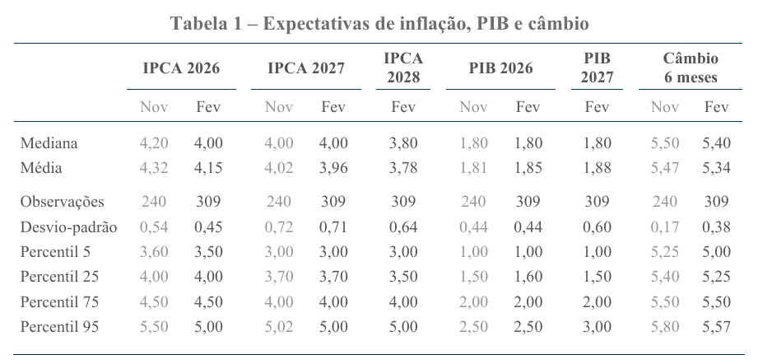
|
BOLETIM DE CONJUNTURA INDUSTRIAL
Relatório Firmus – 1º Tri de 2026
Reprodução: Banco Central.
A Pesquisa Firmus, conduzida pelo Banco Central do Brasil, mapeia a percepção de empresas não financeiras sobre a situação de seus negócios e as variáveis econômicas que guiam suas decisões. A rodada do primeiro trimestre de 2026, realizada em fevereiro com 309 respostas completas, atualiza o panorama corporativo e as projeções para os próximos anos.
O início de 2026 consolidou um viés mais benigno para a inflação e estabilidade no crescimento. A mediana das expectativas para o IPCA de 2026 recuou de 4,2% para 4,0%, enquanto a de 2027 permaneceu em 4,0% e a de 2028 situou-se em 3,8%.
No câmbio, a projeção para seis meses à frente registrou queda pelo quarto trimestre consecutivo, passando para R$/US$ 5,40.
Quanto à atividade econômica, a expectativa para o crescimento real do PIB em 2026 manteve-se estável em 1,8%, mesma taxa projetada para 2027. Paralelamente, a percepção corporativa sobre a situação econômica atual registrou melhora pela segunda edição seguida, embora o indicador agregado ainda se posicione em terreno negativo.
Na dinâmica interna, o índice de expectativas para despesas com insumos caiu pelo quarto trimestre consecutivo (atingindo 4,0%), acompanhado por um ligeiro arrefecimento na projeção de custos com mão de obra (de 4,8% para 4,7%).
Em consonância com esse alívio, observou-se redução na parcela de empresas que planejam reajustes de preços acima da inflação. Esse cenário, somado à melhora líquida na percepção sobre a oferta de crédito e ao maior nível de otimismo setorial em cinco trimestres, deu sustentação para que as expectativas de margens de resultado para os próximos doze meses mantivessem uma trajetória de recuperação gradual.

Slide 6
|
BOLETIM DE CONJUNTURA INDUSTRIAL
Índice de Atividade Econômica (IBC-Br)
Fonte: Banco Central.
O Índice de Atividade Econômica do Banco Central (IBC-Br) e seus desdobramentos entre o 1T23 e o 1T26 revelam uma economia com crescimento gradual, sustentada pelo dinamismo da agropecuária e pela resiliência dos serviços, que compensaram a menor tração industrial. O indicador geral reflete essa composição de forças ao iniciar a série em 103,1 pontos e encerrar o ciclo no 1T26 em 110,2 pontos. O resultado iguala o pico histórico observado no 1T25, evidenciando que a atividade econômica mantém um patamar robusto apesar das pressões macroeconômicas.
O grande motor dessa expansão foi a agropecuária, que saltou de 103,1 pontos no início de 2023 para o ápice de 132,1 pontos no 1T25, abrindo 2026 ainda em nível elevado, aos 130,0 pontos. No mesmo sentido, o setor de serviços funcionou como uma âncora de estabilidade, apresentando expansão contínua a partir de seus 101,5 pontos iniciais até atingir sua máxima de 110,0 pontos no 1T26, impulsionado pela demanda doméstica.
Por outro lado, a indústria evidenciou dificuldades estruturais e maior volatilidade para acompanhar o ritmo das demais frentes. Partindo de 100,0 pontos no 1T23, o segmento alternou momentos de aceleração com perdas de fôlego, encerrando o 1T26 em 105,9 pontos. Essa evolução mais discreta reforça os diagnósticos de gargalos produtivos no período, deixando para o agronegócio e para os serviços o papel de liderar o crescimento no balanço acumulado.

Slide 7
|
BOLETIM DE CONJUNTURA INDUSTRIAL
Índice de Confiança do Empresário Industrial (ICEI)
Fonte: CNI
O Índice de Confiança do Empresário Industrial (ICEI) do período apresenta trajetória de queda desde seu pico no 3T24, refletindo maior cautela dos empresários diante do cenário econômico, mas com evolução diferente nas regiões da união.
No 1T26, o indicador permaneceu abaixo ao observado no 1T25 em todas as regiões e também abaixo do trimestre imediatamente anterior, apresentando uma confiança que vem sendo cada vez mais fragilizada.
A Região Nordeste permaneceu acima das demais ao longo da série e foi a única que se manteve acima do parâmetro durante todo o período observado. Já a Região Norte também apresentou desempenho superior por maior parte do período, mas que se inverteu no 3T25, fato que se mantém até agora.
Por outro lado, as regiões Sul e Sudeste registraram os menores níveis de confiança no 1T26 tal como uma constante queda no período, ficando bem abaixo do parâmetro de referência e sinalizando maior receio nos principais polos industriais do país e ainda menores que os observados no 1T25.
O Centro-Oeste apresentou certa estabilidade, mas com leve recuo em relação ao início da série, permanecendo maior parte do período acima do parâmetro, fato que não ocorreu no 1T26.
O cenário atual se mostra bem pessimista para a maior parte do Brasil, com exceção do Nordeste. Além de 4 das 5 regiões do Brasil estarem abaixo do parâmetro, o cenário é de queda desde o pico de 3T24 sem perspectiva de recuperação, sendo o Sul e Sudeste as regiões com maior desconfiança absoluta.

Slide 8
|
BOLETIM DE CONJUNTURA INDUSTRIAL
Fonte: CNI
O ICEI por porte de empresas apresentou perda de confiança ao longo do período analisado em todos os segmentos, encerrando no 1T26 abaixo do parâmetro de confiança. Em comparação aos níveis no 1T25, há uma redução no otimismo empresarial, indicando maior pessimismo em relação ao ambiente industrial.
As grandes empresas mantiveram os maiores níveis de confiança durante toda a série, embora tenham apresentado queda após o pico observado em 2024, só inverteram a confiança no setor no 2T26, 2 semestres depois em relação aos outros portes. Para além disso, é o único porte que apresenta recuperação de confiança frente ao 3T25.
As médias empresas seguiram a mesma trajetória de desaceleração que as pequenas, invertendo a confiança no 4T24 e sem cenário de recuperação, evidenciando uma intuitiva maior desconfiança frente ao cenário econômico.
O resultado indica que a redução da confiança afetou empresas de todos os portes, mas foi mais intensa entre pequenos e médios negócios, enquanto as grandes empresas demonstram maior resiliência, comportamento natural quando se pensa em economias de escala e capacidade de caixa e financiamento.

Slide 9
|
BOLETIM DE CONJUNTURA INDUSTRIAL
Fonte: CNI
O ICEI dos setores de transformação apresentou trajetória de perda de confiança ao longo do período analisado em todos os setores, com todos os encerrando o 1T26 abaixo do parâmetro de confiança, com exceção do setor de máquinas, aparelhos e materiais elétricos. Em comparação ao 1T25, observa-se, ainda, um menor nível de otimismo empresarial.
Os setores de máquinas, aparelhos e materiais elétricos, máquinas e equipamentos e equipamentos de informática, produtos eletrônicos apresentaram comportamento bem semelhante, com queda após os níveis mais elevados registrados em 2024 e na primeira metade de 2025, mas com inversão a partir do 3T25. O Setor de máquinas, aparelhos e materiais elétricos embora evolução negativa, foi o único que começou 2026 marginalmente acima do parâmetro de confiança.

Slide 10
|
BOLETIM DE CONJUNTURA INDUSTRIAL
Já segmentos de metalurgia e veículos automotores, reboques e carrocerias apresentaram deterioração mais acentuada da confiança, encerrando o 1T26 em patamares mínimos da série, ou seja, sendo os setores com menor confiança absoluta.
Apesar de ainda se encontrar abaixo do parâmetro de confiança, o setor de produtos de metal apresenta recuperação estável no 1T26 comparação aos semestres anteriores, ficando marginalmente abaixo do parâmetro.
De forma geral, a confiança de todos os setores é negativa e não apresenta cenário de melhora.
Fonte: CNI
O ICEI de Expectativas apresentou uma trajetória de redução ao longo do período analisado, refletindo uma visão pessimista dos empresários industriais sobre o futuro do setor. No 1T26, as expectativas se encontraram abaixo às observadas no 1T25, indicando que a perspectiva para 2026 é pior que para a de 2025
As expectativas das empresas se mantiveram mais positivas, permanecendo acima do parâmetro de confiança durante todo o período, apesar da tendência de queda observada desde 2024.
Por outro lado, as expectativas da economia brasileira apresentaram queda mais intensa, permanecendo abaixo do nível de confiança desde o começo de 2024 e atingindo níveis mínimos no 3T25 que se repetem no 1T26.
Os empresários seguem mais confiantes em relação ao desempenho de suas próprias empresas do que em relação à economia como um todo, evidenciando uma diferença de visões para o futuro mas que vem, comumente, se deteriorando desde 2024.

Slide 11
|
BOLETIM DE CONJUNTURA INDUSTRIAL
Utilização da Capacidade Instalada
A utilização da Capacidade Instalada (UCI) da Indústria de Transformação apresentou oscilações ao longo do período, refletindo diferentes níveis de atividade entre os setores industriais.
No 1T26, houve recuperação em relação ao trimestre imediatamente anterior para a maioria dos setores, mas o indicador permaneceu próximo aos níveis observados no 1T25, indicando uma ocupação produtiva ainda moderada.
O setor de veículos automotores, reboques e carrocerias manteve uma das maiores utilizações da capacidade instalada até ser ultrapassada pela metalurgia em 2T25. Vale ressaltar, ainda, a recuperação da UCI da metalurgia em 2025 em comparação a 2024, atingindo seu pico em 3T25 e com quedas subsequentes até perder o 1º lugar em 1T26.
Enquanto máquinas, aparelhos e materiais elétricos e máquinas e equipamentos permaneceram seguem a média da indústria, em contraste, o segmento de produtos de metal apresentou forte queda no 4T25 imediatamente apresentou recuperação total no 1T26, ainda abaixo dos demais setores desde o 2T25.
Com exceção do setor de produtos de metal que apresenta subutilização de capital, o aproveitamento geral do resto da indústria foi positivo e crescente.
Fonte: CNI

Slide 12
|
BOLETIM DE CONJUNTURA INDUSTRIAL
(IPEA) Indicador Mensal de FBCF - Análise Trimestral
Fonte: Carta de Conjuntura IBGE/IPEA. Elaboração própria.
*O 1T26 está incompleto, faltando dados do mês de março de 2026.
O Indicador Ipea de Formação Bruta de Capital Fixo (FBCF), que agrega os investimentos em máquinas e equipamentos, na construção civil e em outros ativos fixos, apresenta desaceleração ao longo de 2025, atingindo seu ponto mais baixo no quarto trimestre, seguida por uma recuperação expressiva no primeiro trimestre de 2026. Essa trajetória reflete principalmente o comportamento do consumo aparente de máquinas e equipamentos, componente mais volátil do investimento, que registra forte queda entre o primeiro e o segundo trimestre de 2025, recuperação parcial no terceiro trimestre e nova retração no quarto. Já a construção civil mostra maior estabilidade, com oscilações mais moderadas durante todo o período. A retomada do indicador agregado em 1T26 sugere melhora das expectativas econômicas e das condições de investimento, especialmente pela recuperação das aquisições de máquinas e equipamentos, enquanto a construção civil mantém crescimento mais gradual e consistente.

Slide 13
|
BOLETIM DE CONJUNTURA INDUSTRIAL
(IPEA) Consumo aparente de bens industriais – Tri.
Fonte: Carta de Conjuntura IBGE/IPEA. Elaboração própria.
*A série do 1T26 está incompleta na base de dados, faltando dados do mês de março.
O Indicador Ipea Mensal de Consumo Aparente de Bens Industriais apresenta relativa estabilidade ao longo de 2025, com leve desaceleração no quarto trimestre e recuperação no início de 2026. O segmento de bens de consumo semi e não duráveis permanece como o principal componente em volume, mantendo trajetória estável e retomando crescimento no último período analisado. Os bens de consumo duráveis também mostram recuperação em 1T26, sugerindo fortalecimento da demanda das famílias por produtos de maior valor agregado. Já os bens intermediários registram oscilações moderadas, refletindo o ritmo da atividade industrial, enquanto os bens de capital apresentam comportamento mais volátil, acompanhando as variações do investimento produtivo. Em conjunto, os dados indicam um cenário de crescimento gradual da demanda doméstica e da produção industrial, com sinais mais favoráveis para o consumo das famílias e para a atividade econômica no início de 2026.

Slide 14
|
BOLETIM DE CONJUNTURA INDUSTRIAL
Balança comercial
Fonte: Comex Brasil
A balança comercial brasileira abriu o primeiro trimestre de 2026 (1TRI2026) com um superávit de US$ 14,26 bilhões. O resultado representou uma retração de 34,49% em relação ao quarto trimestre de 2025, movimento condicionado por um recuo de 8,77% nas exportações (que somaram US$ 82,45 bilhões) e uma estabilidade relativa nas importações, que registraram US$ 68,19 bilhões. Apesar da desaceleração na margem trimestral, o desempenho na comparação anual foi significativamente superior: frente ao primeiro trimestre de 2025, o saldo comercial expandiu 48,46%, impulsionado pelo crescimento de 7,26% no valor exportado, superando o modesto avanço de 1,37% nas compras externas e demonstrando a solidez estrutural do comércio exterior nacional no início do ano.

Slide 15
|
BOLETIM DE CONJUNTURA INDUSTRIAL
Balança comercial
Fonte: Comex Brasil
O comércio exterior paulista encerrou o primeiro trimestre de 2026 com um déficit de US$ 5,04 bilhões. Na análise trimestral, o saldo negativo apresentou um agravamento de 74,19% em relação ao quarto trimestre de 2025, penalizado por uma queda de 13,05% nas exportações, que recuaram para US$ 15,88 bilhões, sobrepondo-se ao alívio de 1,12% nas importações (US$ 20,92 bilhões). Sob a ótica do confronto anual com o primeiro trimestre de 2025, contudo, o cenário indicou uma recuperação relativa, com o déficit encolhendo 16,10%. Essa melhora frente ao ano anterior ocorreu devido à contração de 4,53% nas importações de insumos e bens, que compensou a estabilidade negativa das vendas externas do estado.

Slide 16
|
BOLETIM DE CONJUNTURA INDUSTRIAL
Balança comercial
Fonte: Comex Brasil
A balança comercial do município de Piracicaba registrou um déficit de US$ 294,60 milhões no primeiro trimestre de 2026, consolidando o maior saldo negativo da série histórica recente para o período. Em termos mensais e trimestrais, o descompasso se aprofundou 97,85% na comparação com o quarto trimestre de 2025; o fluxo exportador local esboçou uma reação e subiu 4,77%, atingindo US$ 585,82 milhões, mas acabou totalmente sufocado por um salto de 26,49% nas importações, que alcançaram US$ 880,42 milhões. Na comparação anual com o primeiro trimestre de 2025, o déficit piracicabano expandiu 23,20%, evidenciando que o avanço de 11,77% nas compras externas superou a expansão de 6,80% nas vendas do parque industrial da cidade.

Slide 17
|
BOLETIM DE CONJUNTURA INDUSTRIAL
Horas trabalhadas na produção
Fonte: CNI
O índice de horas trabalhadas na Indústria de Transformação apresentou trajetória instável ao longo do período analisado, refletindo ritmos distintos entre os setores da indústria.
No 1T26, houve recuperação em relação ao trimestre imediatamente anterior, similar ao que ocorreu no 1T25. Porém, ainda apresentam resultados equivalentes ou inferiores ao mesmo período do ano passado.
O setor de máquinas, aparelhos e materiais elétricos manteve o maior dinamismo, encerrando o 1T26 em patamar elevado, embora abaixo do pico observado no 3T25 e bem abaixo do 1T25.
Já a os setores de metalurgia, produtos de metal e máquinas e equipamentos apresentaram recuperação no início de 2026, retornando a níveis próximos aos registrados no começo de 2025, com destaque para recuperação mais acentuada dos produtos de metal.
O segmento de veículos automotores, reboques e carrocerias apresentou melhora em 1T26 frente ao 4T25, permanecendo marginalmente superior ao 1T25, porém com resultados absolutos significativamente inferiores aos outros setores ao longo de todo o período.
De forma geral, a indústria segue com distribuição desigual, com alguns setores sustentando a atividade enquanto outros ainda operam abaixo da média.

Slide 18
|
BOLETIM DE CONJUNTURA INDUSTRIAL
Emprego Industrial
Fonte: CNI
O emprego na Indústria de Transformação apresentou uma evolução marginalmente positiva e estável ao longo da série.
No 1T26, o indicador agregado da indústria de transformação se encontrou levemente abaixo em relação ao início de 2025, indicando um mercado de trabalho industrial mais resiliente, porém sem expansão significativa.
O destaque positivo ficou com máquinas, aparelhos e materiais elétricos e máquinas e equipamentos, que mantiveram os maiores níveis de emprego da série, mas com uma redução a partir do 3T25 que foi mais acentuada no setor de máquinas, aparelhos e materiais elétricos.
Em contraste, a metalurgia foi o único setor que apresentou queda no período, ressaltando evidente recuo do setor desde o começo de 2024 e com baixas seguidas desde 2T25. Em contrapartida, o setor de veículos automotores, reboques e carrocerias parte do mesmo ponto da metalurgia, mas apresenta crescimento estável ao longo do período.
Já o setor de produtos de metal seguiu a mesma tendência da média da indústria, encerrando marginalmente abaixo do que 1T25.

Slide 19
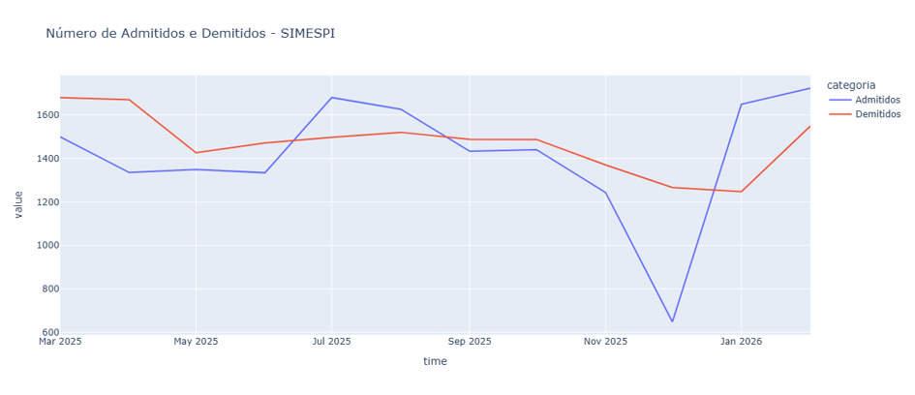
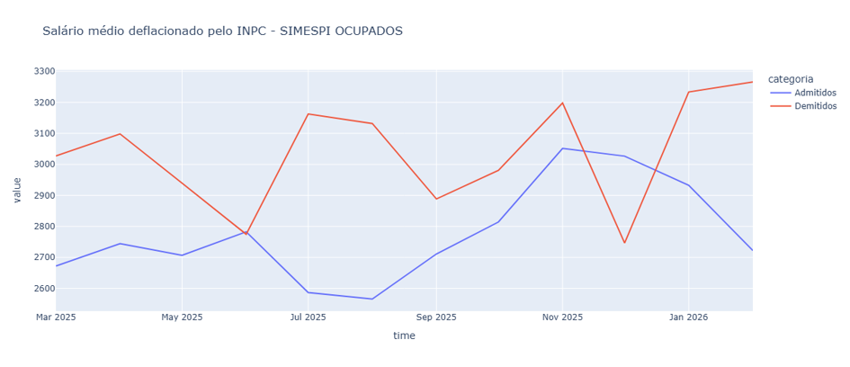
|
BOLETIM DE CONJUNTURA INDUSTRIAL
Mercado de Trabalho Regional
Fonte: SIMESPI
Verifica-se que apesar do maior número de admissões, o salário real das ocupações do setor metalmecânico mantem-se estável na média.

Slide 20
|
BOLETIM DE CONJUNTURA INDUSTRIAL
Produção de aço
Fonte: Aço Brasil
De acordo com os dados divulgados pela "Aço Brasil", para a produção do setor siderúrgico brasileiro, pode-se observar que o aço bruto se manteve como o principal termômetro para a indústria. O primeiro trimestre de 2026 encerrou com uma produção total de aproximadamente 7,98 milhões de toneladas, consolidando um recuo de 4,2% frente ao mesmo período de 2025. O mês de março de 2026, isoladamente, registrou 2,78 milhões de toneladas produzidas. Em um cenário similar, a produção de produtos laminados somou 5,61 milhões de toneladas no 1T26, acumulando uma queda de 4,1% em relação ao observado no 1T25. Esse recuo produtivo contínuo pode ser explicado, em grande parte, pelo avanço do material estrangeiro no mercado interno, com as importações totais brasileiras registrando um aumento de 4,2% no trimestre, chegando a 1,75 milhões de toneladas, forçando as usinas nacionais a ajustarem suas linhas de laminação para evitar o superestoque e operarem abaixo de sua capacidade instalada ideal.
Por outro lado, a fabricação de semiacabados demonstrou uma relativa estabilidade durante o trimestre, fechando o período com 2,52 milhões de toneladas fabricadas, o que representa um leve recuo de 2% em relação ao 1T25. Já o ferro-gusa também acompanhou a tendência de retração, totalizando 6035 milhões de toneladas produzidas no 1T26 e fechando o trimestre com uma queda de 2,2% na comparação anual.
Deste modo, ao fim do período, foi possível verificar que o principal desafio para a indústria nacional continuou sendo a entrada de aço importado. Contudo, é importante destacar que, para escoar a produção e atenuar a retração interna, o setor encontrou fôlego no mercado externo, com as exportações totais brasileiras crescendo 13% no 1T26 frente ao 1T25, atingindo 2,78 milhões de toneladas, impulsionadas principalmente pela alta nas vendas de semiacabados (14,1%).

Slide 21
|
BOLETIM DE CONJUNTURA INDUSTRIAL
Indústria Siderúrgica
O destaque do mercado no 1T26 seguiu sendo o forte impacto do aço importado na captura da demanda interna. Segundo a “Aço Brasil”, o consumo aparente manteve-se acima de 2 milhões de toneladas nos três meses, com pico em março (2.403 mil toneladas). No acumulado do trimestre, o consumo somou 6,58 milhões de toneladas, leve recuo de 2,2% ante o mesmo período de 2025. Essa demanda seguiu atrelada à construção civil e ao setor automotivo, que buscaram manter o ritmo de produção no início do ano.
Além disso, as importações continuaram elevadas no 1T26, com a China respondendo por cerca de 63,6% do material internalizado. Para conter essa pressão, em fev/26 o Gecex/Camex aplicou antidumping definitivo (5 anos) sobre laminados a frio (Res. 854) e galvanizados (Res. 857). Mesmo assim, as importações do trimestre atingiram 1,75 milhão de toneladas, alta de 4,2% em relação ao 1T25, consolidando a pressão sobre o market share das usinas brasileiras.
As vendas internas recuaram face à concorrência acirrada com o material estrangeiro. No acumulado do 1T26, retraíram 2,9% na comparação anual, somando 5,09 milhões de toneladas. Embora março tenha apresentado recuperação isolada (1.907 mil toneladas frente a 1.565 mil em janeiro), o cenário impôs um estrangulamento operacional, gerando alerta constante para o fluxo de caixa setorial e para os estoques nas cadeias de distribuição.
Por fim, as exportações mantiveram seu papel de rota de fuga para escoamento da produção nacional. No 1T26, cresceram de forma sólida, atingindo 2,78 milhões de toneladas, aumento de 13% quando comparado ao 1T25. Esse crescimento foi vital para evitar maior deterioração operacional nas usinas do país, ajudando a compensar a retração interna, mesmo que muitas vezes limitadas à venda de insumos com margens menores.
Fonte: Aço Brasil

Slide 22
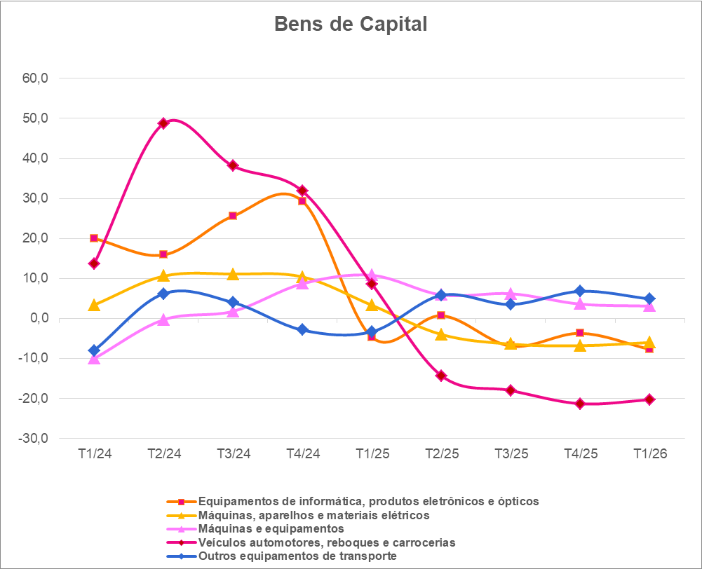
|
BOLETIM DE CONJUNTURA INDUSTRIAL
Indicadores de Produção Nacional
Fonte: IBGE
A produção industrial de bens de capital entre 2024 e o início de 2026 registrou inversão de ciclo, com retração após o registro de altas. Os veículos automotores apresentaram a maior variação: o segmento passou de uma expansão de 48,7% no segundo trimestre de 2024 para quedas consecutivas em 2025, recuando 21,3% no quarto trimestre do ano e 20,3% no primeiro trimestre de 2026, cenário associado aos juros e à restrição de crédito. O setor de tecnologia e materiais elétricos também acompanhou essa desaceleração. Os equipamentos de informática e eletrônicos passaram de uma alta de 29,3% no quarto trimestre de 2024 para índices negativos a partir do primeiro trimestre de 2025, enquanto os materiais elétricos entraram em retração no segundo trimestre. O segmento de máquinas e equipamentos manteve crescimento no período analisado, fechando o primeiro trimestre de 2026 com alta de 3,1%. Por fim, a categoria de outros equipamentos de transporte registrou crescimento no segundo semestre de 2025. Para 2026, o cenário da indústria exige cautela, pressionado pela volatilidade e pelas incertezas no cenário internacional.

Slide 23
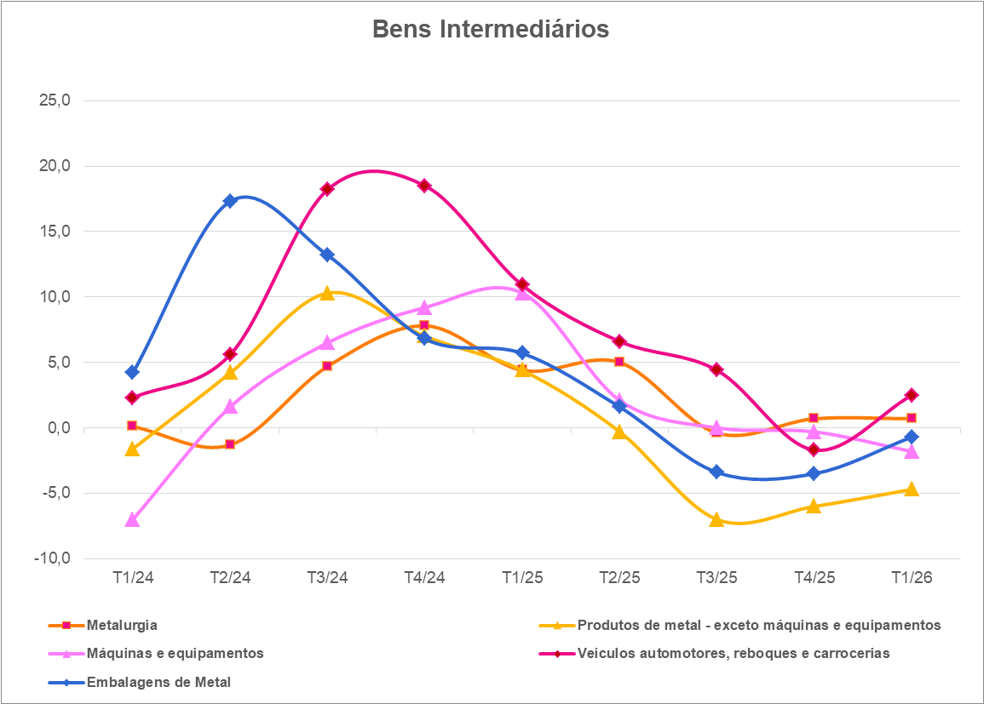
|
BOLETIM DE CONJUNTURA INDUSTRIAL
Indicadores de Produção Nacional
Fonte: PIMPF
A produção industrial de bens intermediários entre 2024 e o início de 2026 registrou desaceleração gradual, com retração em diversos segmentos após o registro de altas em 2024. O segmento de produtos de metal exceto máquinas e equipamentos apresentou forte inversão: passou de uma expansão de 10,3% no terceiro trimestre de 2024 para quedas consecutivas ao longo de 2025, recuando 7,0% no terceiro trimestre do ano e 4,7% no primeiro trimestre de 2026.
O setor de embalagens de metal também acompanhou essa desaceleração. O segmento passou de uma alta de 17,3% no segundo trimestre de 2024 para índices negativos a partir do terceiro trimestre de 2025. A categoria de máquinas e equipamentos atingiu seu pico de expansão no primeiro trimestre de 2025, com 10,3%, mas perdeu força nos trimestres seguintes, entrando em leve retração no final do ano e recuando 1,8% no primeiro trimestre de 2026.
Em contrapartida, o segmento de veículos automotores manteve crescimento na maior parte do período analisado, atingindo expansão de 18,5% no quarto trimestre de 2024, fechando o primeiro trimestre de 2026 com avanço de 2,5%. Por fim, a metalurgia registrou estabilidade, encerrando o primeiro trimestre de 2026 com alta de 0,7%.

Slide 24
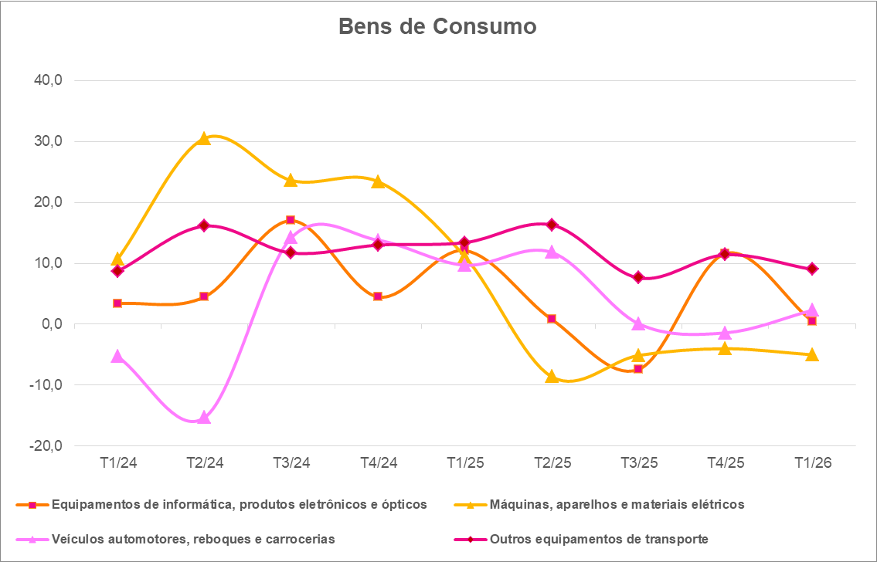
|
BOLETIM DE CONJUNTURA INDUSTRIAL
Indicadores de Produção Nacional
Fonte: PIMPF
A produção industrial de bens de consumo entre 2024 e o início de 2026 apresentou um cenário de volatilidade o setor de máquinas, aparelhos e materiais elétricos, passou de uma expansão expressiva de 30,5% no segundo trimestre de 2024 para quedas consecutivas a partir do segundo trimestre de 2025, recuando 5,0% no primeiro trimestre de 2026.
Os equipamentos de informática e produtos eletrônicos mostraram alta volatilidade no período. O segmento atingiu um pico de 17,0% no terceiro trimestre de 2024, registrou retração de 7,4% no terceiro trimestre de 2025, mas voltou a crescer no final daquele ano com 11,6%, estabilizando com uma leve alta de 0,5% no primeiro trimestre de 2026.
Em um movimento de recuperação, os veículos automotores reverteram as quedas do primeiro semestre de 2024 (que chegaram a um recuo de 15,3% no segundo trimestre) e mantiveram taxas predominantemente positivas nos trimestres seguintes, fechando o primeiro trimestre de 2026 com avanço de 2,3%. Por fim, a categoria de outros equipamentos de transporte destacou-se pela resiliência, mantendo crescimento contínuo durante todo o período analisado, com pico de expansão de 16,3% no segundo trimestre de 2025 e encerrando o primeiro trimestre de 2026 com alta de 9,0%.

Slide 25
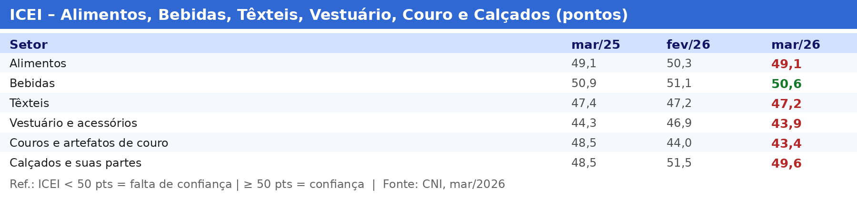
|
BOLETIM DE CONJUNTURA INDUSTRIAL
ICEI Setorial – Grupo 1: Alimentos, Bebidas e Têxtil-Vestuário
Fonte: CNI
Em março de 2026, o ICEI apresentou queda generalizada na confiança dos empresários industriais. No segmento de Alimentos, o índice recuou de 50,3 em fev/26 para 49,1 em mar/26, abaixo do patamar de confiança (50 pontos), contra 49,1 em mar/25. O setor de Bebidas manteve-se acima da linha divisória, registrando 50,6 pontos em mar/26 (51,1 em fev/26; 50,9 em mar/25). Já Têxteis permaneceu estável em 47,2 nos dois primeiros meses de 2026, abaixo do nível de mar/25 (47,4). Vestuário e acessórios apresentou forte recuo, de 46,9 em fev/26 para 43,9 em mar/26, o menor valor da série recente (44,3 em mar/25). Couros e artefatos de couro também registrou deterioração, saindo de 44,0 em fev/26 para 43,4 em mar/26, frente a 48,5 em mar/25. Calçados e suas partes interromperam a confiança positiva de fev/26 (51,5) e recuaram para 49,6 em mar/26, ainda acima de mar/25 (48,5). Com exceção de Bebidas, todos os setores do grupo operam abaixo do parâmetro de confiança em março de 2026, evidenciando pressões sobre a cadeia têxtil-vestuário e o complexo couro-calçados. A segmentação setorial revela trajetórias distintas: enquanto bebidas resistê e calçados apresenta recuperação parcial, vestuário e couros acumulam perda de confiança mais acentuada no trimestre.

Slide 26
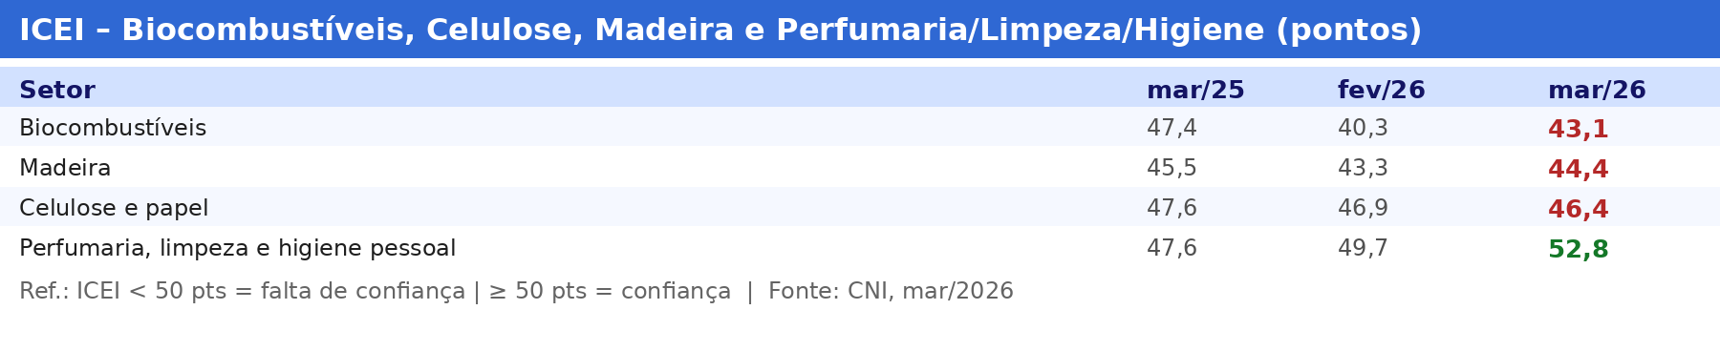
|
BOLETIM DE CONJUNTURA INDUSTRIAL
ICEI Setorial – Grupo 2: Bioeconomia e Higiene Pessoal
Fonte: CNI
Em março de 2026, os setores ligados à bioeconomia e à química de consumo apresentaram desempenho polarizado no ICEI. Biocombustíveis registrou o menor índice do grupo: 43,1 pontos em mar/26 (40,3 em fev/26; 47,4 em mar/25), configurando expressiva perda de confiança em relação a um ano antes, mesmo com leve recuperação frente a fevereiro. Madeira também permanece em zona de desconfiança, com 44,4 em mar/26 (43,3 em fev/26; 45,5 em mar/25), indicando relativa estabilidade em nível deprimido. Celulose e papel apresentou recuo adicional no trimestre, de 46,9 em fev/26 para 46,4 em mar/26, com queda acumulada frente a mar/25 (47,6). Em oposição, Perfumaria, limpeza e higiene pessoal foi o destaque positivo do grupo: atingiu 52,8 pontos em mar/26, superando os 49,7 de fev/26 e os 47,6 de mar/25, sendo um dos poucos setores da indústria de transformação a registrar confiança em março. O padrão divergente entre os setores reflete diferentes sensibilidades: enquanto biocombustíveis e madeira sofrem com o ciclo econômico recessivo e a incerteza sobre políticas de transição energética, perfumaria e limpeza demonstra resiliência pela natureza essencial de seus produtos e pela força do consumo das famílias, mesmo em cenários de juros elevados.

Slide 27
|
BOLETIM DE CONJUNTURA INDUSTRIAL
Indicadores de Preço
Aço Nacional
Indicadores (%) | abr.prec | mar | fev | jan | dez | nov | 12mAC
BQ | 0,4 | 0,04 | -0,28 | 6,89 | -3,25 | 3,23 | 1,24
BF | 0,15 | 2 | -0,09 | 6,02 | -2,3 | 3,31 | 0,45
CG | 0,02 | 0,38 | 0 | 5,99 | -2,25 | 4,14 | 0,81
Zincado | -3 | 7,14 | 0,16 | 5,3 | -4,16 | 4,02 | 4,15
Galvalume | 0,27 | 9,99 | 3,91 | 5,53 | -0,37 | 3,03 | 15,71
Xadrez | 0 | -0,13 | 0 | 6,01 | -1,68 | 3,01 | 3,11
Arame | 0,98 | 0,06 | 2,89 | 0,34 | 0,02 | 1,2 | 5,33
Barra Chata | 3 | 0 | 3 | 0 | -0,03 | 0,27 | -0,06
Barra Redonda | 3,01 | -0,02 | 3,01 | 0,09 | 0,01 | 0,16 | 0,49
Cantoneira | 3,34 | 3,45 | 2,7 | 0 | 0 | 0,83 | 3,26
Perfil I | -0,01 | -0,05 | 3,96 | 0,34 | -0,03 | 3,59 | 6,37
Perfil UDC | 0,04 | -0,08 | 0,29 | 5,4 | -1,8 | 4,28 | 1,79
Prego | 0 | -0,39 | 0 | 0 | 6,99 | - | 12,75
Tela | 8,77 | -0,96 | -2,08 | -2,02 | -2,32 | 7,36 | -4,34
Telha | -0,08 | 10,07 | 0 | 2,93 | -0,02 | 7,27 | 16,7
Tubo | 0,07 | -0,31 | 2 | 3,34 | -0,05 | 0,55 | -0,64
Vergalhão | 0,01 | -2,18 | 3,01 | 0 | 3,29 | 0,37 | 0,27
Chapa Inox | 0 | -1,32 | 4 | 0 | 2 | 3,97 | 1,72
Barra Inox | -0,09 | 0 | 1,04 | 0 | 0 | 1,73 | -2,9
Cantoneira Inox | 0 | -0,02 | 0 | 0 | -1,56 | 0,98 | -4,87
Tubo Inox | -0,18 | 0 | 0,09 | 0 | -0,09 | 1,52 | -2,66
Sucata | 4,99 | 0,16 | -1,92 | -6,34 | -10,98 | -5,26 | -47,64
Aço Importado
Indicadores (%) | abr.prec | mar | fev | jan | dez | nov | 12mAC
HRC | - | 1,93 | 0,35 | 0,43 | 0,61 | -0,11 | 4,88
CRC | - | 1,37 | 0,63 | -1,19 | 0,62 | -0,22 | -0,49
HDG | - | 1,62 | 1,61 | 1,56 | 0,45 | 0,4 | 3
Plate | - | 1,87 | 0,56 | 0,88 | 0,95 | -2,02 | 0,02
Rebar | - | 1,39 | 0,59 | -0,48 | 1,24 | 0,94 | 4,86
Wire rod | - | 1,44 | 0,59 | -0,45 | 1,21 | 0,91 | 4,95
Fonte: INFOMET
A tabela de indicadores de preço do aço sugere, para o mercado doméstico, um início de 2026 marcado por recomposição relevante em parte dos produtos planos: em janeiro, BQ (+6,89%), BF (+6,02%) e chapa grossa/CG (+5,99%) apresentaram altas expressivas, acompanhadas por itens galvanizados (zincado +5,30% e galvalume +5,53%) e por perfil UDC (+5,40%). Já em março e na prévia de abril, a maior parte das variações mensais se aproxima de estabilidade (muitos itens entre 0% e 1%), indicando arrefecimento no curto prazo após o ajuste observado no começo do ano.
No acumulado em 12 meses (12mAC), destacam-se as altas de galvalume (+15,71%) e telha (+16,70%), além de prego (+12,75%), sugerindo pressões persistentes em produtos com maior conteúdo de processamento e/ou dinâmica de demanda mais específica.

Slide 28
|
BOLETIM DE CONJUNTURA INDUSTRIAL
Indicadores de Preço
Em contraste, a sucata registra forte queda no acumulado em 12 meses (-47,64%) e recuos relevantes no fim de 2025 e janeiro (-10,98% em dez e -6,34% em jan), o que pode sinalizar enfraquecimento de demanda por insumo ou ajuste de oferta, funcionando como fator de alívio de custos na cadeia. Para o aço importado, as variações mensais entre novembro e março são moderadas (em geral próximas de 0% a 2%), com 12mAC positivo para HRC (+4,88%), rebar (+4,86%) e wire rod (+4,95%) e negativo para CRC (-0,49%), sugerindo que, embora haja pressão altista externa em alguns produtos, a transmissão para o mercado interno depende do câmbio, de fretes, da competição com o aço nacional e do nível de atividade dos setores demandantes (construção, automotivo e bens de capital.

Slide 29
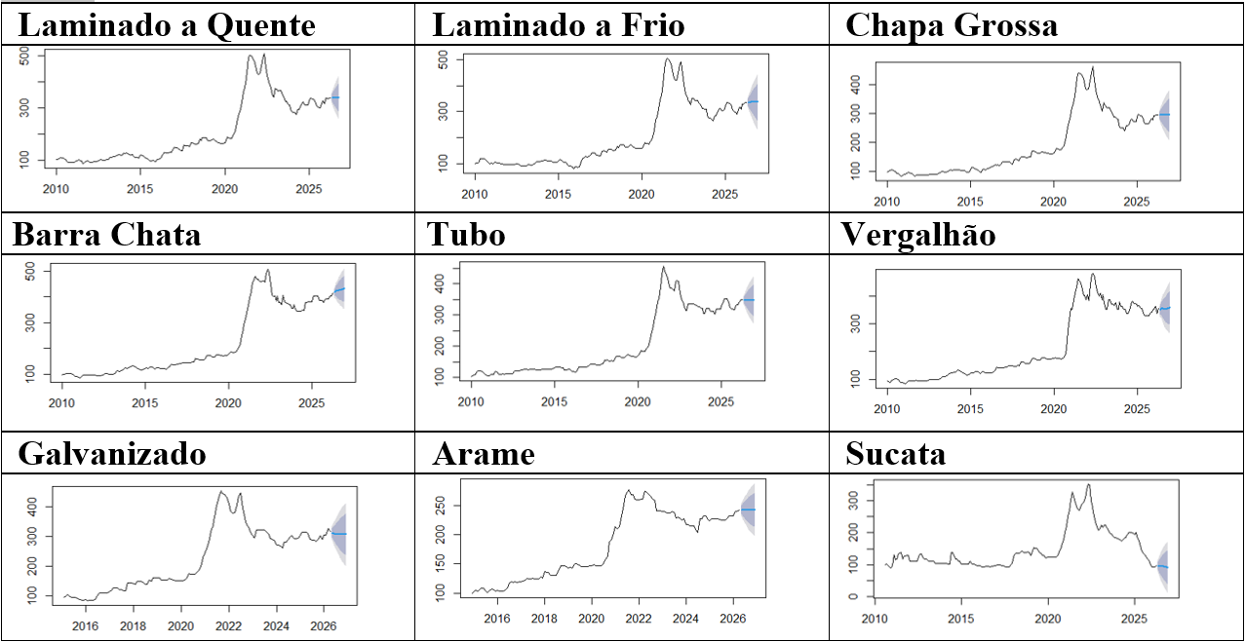
|
BOLETIM DE CONJUNTURA INDUSTRIAL
Previsão de Preços do Aço
As estimativas do Boletim continuam mostrando um cenário estável, porém já há valorização nos preços de “Vergalhão” e “Barra Chata”. As cotações da “Sucata” apresentam recuo.

Slide 30
|
BOLETIM DE CONJUNTURA INDUSTRIAL
Preço dos metais
Fonte: Westmetall
O complexo de metais industriais na LME vivenciou uma expressiva disparada na transição para o início de 2026. Impulsionado por gargalos de oferta, o estanho foi o destaque do primeiro trimestre de 2026 (1T26), registrando alta de 11,52% em relação à média do semestre anterior, atingindo US$ 45.610 por tonelada. Portais como Reuters e Trading Economics destacaram que o metal testou máximas históricas no período, impulsionado pela corrida de fundos associada à demanda por semicondutores na cadeia de inteligência artificial, que encontrou um mercado físico estrangulado por restrições de mineração na Indonésia.
O alumínio protagonizou a maior reviravolta do trimestre ao atingir a média de US$ 3.585 por tonelada, um salto de 20,79% frente ao segundo semestre de 2025. Conforme agências como a Westmetall, o mercado rompeu a barreira dos US$ 3.000 após a estabilização do final do ano anterior. O movimento refletiu o aperto estrutural de estoques globais, custos elevados de energia e a recomposição de inventários por compradores industriais.
Em contrapartida, o cobre registrou uma correção técnica de 2,75% em relação à média do semestre anterior, estabelecendo-se em US$ 12.160 por tonelada no 1T26, com investidores realizando lucros diante de discussões sobre tarifas nos EUA. Já o níquel avançou 2,28% no mesmo comparativo, cotado a US$ 16.860 por tonelada. Agentes de mercado apontaram que o suporte veio do anúncio da SHFE de abrir seus contratos a investidores estrangeiros, contrabalançando os fundamentos macroeconômicos do período.

Slide 31
|
BOLETIM DE CONJUNTURA INDUSTRIAL
Indicadores de inflação
Taxas de IPCA, INPC e IGP-DI – 2025 (out/25 – mar/26)
Mês/ano | IPCA (%) | INPC (%) | IGP-DI (%)
out/25 | 0,09 | 0,03 | 0,03
nov/25 | 0,18 | 0,03 | 0,01
dez/25 | 0,33 | 0,21 | 0,10
jan/26 | 0,33 | 0,39 | 0,20
fev/26 | 0,70 | 0,56 | -0,84
mar/26 | 0,88 | 0,91 | 1,14
Acum. 12 Meses | 4,26 | 3,90 | 2,53
Fonte: IBGE e FGV
O Índice Nacional de Preços ao Consumidor Amplo (IPCA) de março foi de 0,88%, ficando 0,18 ponto percentual (p.p.) acima da taxa registrada em fevereiro (0,70%). No ano, o IPCA acumula alta de 1,92% e, nos últimos 12 meses, de 4,14%, acima dos 3,81% observados nos 12 meses imediatamente anteriores. Em março de 2025, a variação havia sido de 0,56%.
O Índice Nacional de Preços ao Consumidor - INPC teve alta de 0,91% em março, 0,35 p.p. acima do resultado observado em fevereiro (0,56%). No ano, o INPC acumula alta de 1,87% e, na ótica dos últimos 12 meses, o índice ficou em 3,77%, acima dos 3,36% dos 12 meses imediatamente anteriores. Em março de 2025, a taxa foi de 0,51%.
O Índice Geral de Preços – Disponibilidade Interna (IGP-DI) subiu 0,87% em maio. No mês de abril, a taxa havia sido de 2,41%. Com este resultado, o índice acumula alta de 3,82% no ano e de 2,53% em 12 meses. Em maio de 2025, o IGP-DI havia caído 0,85% e acumulava alta de 6,27% em 12 meses.

Slide 32
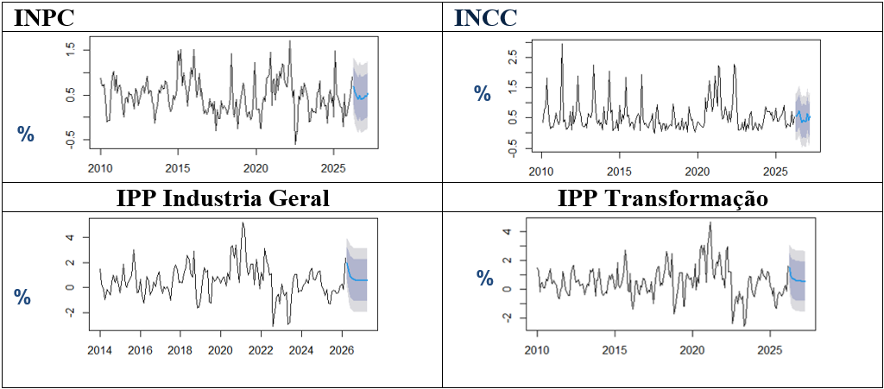
|
BOLETIM DE CONJUNTURA INDUSTRIAL
Indicadores de inflação
Fonte: Elaborado pelos autores;
Em 2026, o INPC (Índice Nacional de Preços ao Consumidor) — indicador de inflação para famílias com renda de até cinco salários mínimos — tem projeção próxima de 5%, com amplitude estimada entre 2,25% e 11,07%. Por ser uma referência recorrente em negociações coletivas, o índice também é utilizado em reajustes salariais e em benefícios previdenciários, razão pela qual é acompanhado de perto por trabalhadores e entidades sindicais. No caso do IPP (Índice de Preços ao Produtor), os números projetados apontam alta acumulada de 9,02% para a Indústria de Transformação, com intervalo que vai de -2,45% a 22,49%. Considerando a Indústria Geral, a projeção é de 10,84%, podendo variar de -5,57% a 22,82%. Esses indicadores capturam os preços na saída das fábricas e respondem a elementos como a taxa de câmbio, o custo de insumos e a demanda externa. Cabe notar que, ao longo de 2025, o IPP apresentou deflação em diversos meses, o que sugere variações no repasse de aumentos de custos ao consumidor final e, consequentemente, pressões sobre as margens de rentabilidade industrial. Já o INCC (Índice Nacional da Construção Civil), usado para correção de contratos de obras e financiamentos imobiliários, indica avanço projetado de 6,25% em 2026, com variação entre 1,33% e 11,29%, refletindo pressões em materiais e mão de obra, mesmo após a desaceleração observada no ano anterior. Em síntese, o monitoramento dessas projeções de inflação e de preços ao produtor é relevante para o Banco Central, pois afeta a condução da política monetária — inclusive as decisões sobre a taxa Selic — e, por essa via, o comportamento do crédito, do investimento e do crescimento econômico.

Slide 33
|
BOLETIM DE CONJUNTURA INDUSTRIAL
(IPEA) Inflação por faixa de renda – Análise Trimestral
Fonte: Carta de Conjuntura IBGE/IPEA. Elaboração própria.
Os dados de média trimestral do indicador de Inflação por faixa de renda do IPEA mostram um nível de inflação geral maior nos primeiros 3 trimestres de 2025 e uma posterior desaceleração no 4 trimestre de 2025, essa tendência se manteve no 1º trimestre de 2026. Enquanto a inflação das famílias de classe baixa e muito baixa apresentou aceleração durante os trimestres iniciais de 2025 e posterior desaceleração, as taxas de renda alta não apresentaram diminuição na mesma magnitude nos trimestres finais de 2025 e no primeiro de 2026.
Nos períodos em que a inflação é pressionada por serviços, transportes (como combustíveis e passagens aéreas) e despesas relacionadas à habitação, os grupos de maior renda tendem a ser mais impactados, pois destinam parcela maior de seus gastos a esses itens. Por outro lado, as famílias de menor renda são mais sensíveis aos preços de alimentação no domicílio e energia elétrica. Como o gráfico indica uma aceleração mais intensa da inflação nas rendas mais altas durante os trimestres mais recentes, isso pode sugerir uma pressão inflacionária muito maior nos setores de transporte. Em março de 2026, o componente mais significativo da inflação do mês foi o grupo de transportes, impulsionado por custos maiores nos combustíveis devido ao conflito no Oriente Médio.

Slide 34
|
BOLETIM DE CONJUNTURA INDUSTRIAL
Glossário
Nas análises realizadas no Boletim de Conjuntura Industrial do Painel Econômico ESALQ-USP, a equipe usualmente utiliza indicadores, índices e estatísticas econômicas para embasar o quadro da economia no momento. Entretanto, a intenção do Boletim é proporcionar informações de fácil acesso e interpretação para nossos leitores, mesmo que eles não sejam da área mais técnica da ciência econômica. Portanto, este glossário tem como objetivo explicar alguns termos e os indicadores utilizados nesse Boletim.
Os indicadores econômicos representam essencialmente dados e/ou informações "sinalizadoras" ou "apontadoras" do comportamento (individual ou integrado) das diferentes variáveis e fenômenos componentes de um sistema econômico de um país, região ou estado (LOURENÇO et al., 2002). Ou seja, os indicadores econômicos são medidas de como a economia está em determinado escopo temporal. Dentre os indicadores utilizados no Boletim, destacam-se:
-ICEI: Pesquisa com índice de difusão (varia entre 0 e 100) que metrifica a confiança dos empresários industriais. Por meio desta, é possível identificar tendências da indústria e a propensão do empresariado à reter ou realizar novos investimentos.
-Horas trabalhadas na produção: Índice de base fixa (Ano 2006 = 100), mede o total de horas efetivamente trabalhadas pelo pessoal empregado na produção.
-Emprego industrial: Índice de base fixa (Ano 2006 = 100), que mede o total de pessoas empregadas em atividade industrial, diretamente ou indiretamente ligadas ao processo produtivo.
-Produção de aço no Brasil: Analisa o volume total de aço fabricado em determinado período, avaliando a atividade da indústria siderúrgica, a demanda por aço e o nível de produção industrial, no Brasil. O indicador utiliza dados das estatísticas mensais, publicados pelo Instituto Aço Brasil.
-Comercialização de aço no Brasil: Analisa a comercialização total de aço no Brasil, envolvendo principalmente o consumo aparente, vendas internas, exportações e importações de produtos siderúrgicos, possibilitando entender as dinâmicas de consumo no setor siderúrgico brasileiro e tendências futuras. O indicador utiliza dados das estíticas mensais, publicados pelo Instituto Aço Brasil.
-Indicadores de inflação: Indicadores como o Índice de Preços ao Consumidor Amplo (IPCA), Índice Nacional de Preços ao Consumidor e índice Geral de Preços – Disponibilidade Interna (IGP-DI), permitem acompanhar a flutuação de preços em diversos cenários.
-Previsão dos preços de aço: Previsão do preço de nove tipos de aço, elaboradas em software estatístico pelos autores.

Slide 35
|
BOLETIM DE CONJUNTURA INDUSTRIAL
Glossário
-Indicadores de produção: Coletados pelo IBGE na Pesquisa Industrial Mensal - Produção Física são uma medida aproximada da evolução de curto prazo do valor adicionado da indústria no mês de referência
-Bens de capital: Produção de bens que serão utilizados como meio de produção de outros bens.
-Bens intermediários: Bens utilizados na produção de outros bens, mas em forma de insumos em um processo produtivo.
-Bens de consumo: Bens adquiridos e utilizados diretamente pelo consumidor final, como itens de alimentação, vestuário e eletrodomésticos, entre outros.
-Formação bruta de capital fixo: Mede quanto as empresas aumentaram seus bens de capital, ou seja, aqueles bens que servem para produzir outros bens (IPEA, 2004). O indicador utilizado no Boletim é o indicador mensal de FBCF do IPEA, sendo encontrado nas Cartas de Conjuntura do instituto.
-Consumo aparente de bens industriais: O indicador é uma representação aproximada da demanda interna por bens industriais – definido como a parcela da produção industrial doméstica destinada ao mercado interno, acrescida das importações (IPEA). O indicador é calculado, também, pelo IPEA e pode ser encontrado na Carta de Conjuntura.
-Utilização da capacidade instalada: Porcentagem média da utilização da capacidade industrial instalada, podendo variar de 0% a 100%.
-Indicadores do preço: Variação mensal e acumulada do preço de 26 tipos de aço, entre nacionais e importados, coletados no INFOMET.
-Preços dos metais (LME): Preço de diversos metais de base negociados na bolsa de metais de Londres, coletados geralmente no último dia do mês de referência.
-Balança comercial: Estatísticas acerca do comércio exterior realizado pelo Brasil. O resultado da balança comercial é igual à diferença entre as exportações e importações realizadas no período, sendo negativa quando há mais importações do que exportações, e positiva quando o contrário acontece.
Os indicadores utilizados pelo boletim são expressos de diversas maneiras, como em percentual de variação e índice, podendo ser dessazonalizados ou não:
-Percentual de variação: Variação em porcentagem em relação ao período anterior. Ex: Indicadores de preço, Indicadores de produção.
-Índice: Indicador que utiliza os dados de um período, chamado de base fixa, como ponto de partida. Geralmente, atribui-se à base fixa o número 100. Assim, um índice de 110 indicaria um aumento de 10% em relação ao período base.
-Dessazonalização: Eliminação estatística do efeito de eventos sazonais, como as estações, datas comemorativas, safra, entre outros, a fim de verificar variações reais.

Slide 36






Expediente
O Boletim de Conjuntura Industrial de Piracicaba é elaborado mensalmente pelo Grupo de Extensão em Economia e Gestão e Desenvolvimento sustentável – GEEDES e Grupo de Extensão e Pesquisa em História e Evolução da Agricultura e dos Complexos Agroindustriais – GEPHAC.
Autores
Carlos Eduardo de Freitas Vian
Bruno Pissinato
Carlos Henrique de Araujo
Guilherme Schrnoveber Assunção
Pedro Henrique Rigueto
Samuel Darck
Victório Meireles Clais
SIMESPI
Gestão

